Slide 1
ESE 2015
Willkommen an der HTW Dresden!
Herzlich Willkommen an der Fakultät Geoinformation!

Slide 2
Was bedeutet eigentlich Studium?
Vorlesungen
Übungen i. d. R. freiwillig, Pflichtpraktika
Praktika
Keine Arbeiten/Klausuren, stattdessen umfangreichere Prüfungen am Ende eines Semesters
Selbststudium! → keine Hausaufgaben mehr
Studium = Job ~ 8 h/Tag aber auch die Freiheit, Studienalltag selber zu gestalten
→ Selbstständigkeit, Eigeninitiative, Verantwortung für Lernerfolge, persönl.
Arbeitsorganisation → Fristen beachten !!!!! (BAföG, Prüfungen, Rück-
meldung)

Slide 3
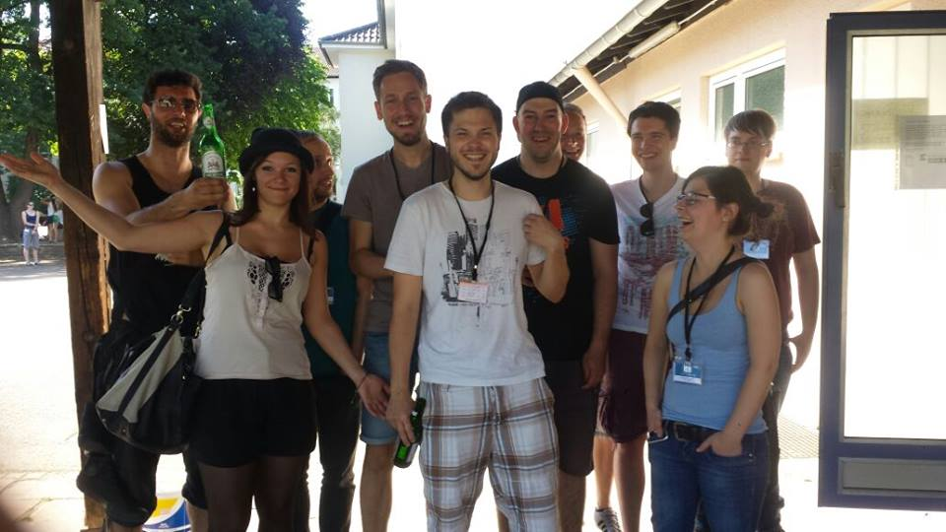
FachSchaftsRat Geoinformation
= Vertretung der Interessen Studierenden
gegenüber der Fakultätsleitung
Ist dem StuRa ( = Studentenrat) unterstellt,
welcher wiederum die Studentenschaft
gegenüber der HTW vertritt
Mitglieder: 10 gewählte , als auch frei-
willige Mitarbeiter
Jedes Mitglied hat spezielle Aufgaben
(Sprecher, Finanzer, Protokollant etc.)
Aller 2 Wochen findet eine Sitzung statt
Organisation von Feiern für die Studentenschaft

Slide 4
FachSchaftsRat Geoinformation
Weshalb sich in den FSR wählen lassen?
Aktive Mitgestaltung des Uni-Lebens
Einflussnahme auf Beziehungen zwischen Studentenschaft und Professoren
Organisationsfähigkeiten steigern, Kommunikation lernen
Kontakte zu anderen, vor allem höheren Semestern
Gremiensemester (nützlich für BAföG-Beziehende)

Slide 5
Veranstaltungen 2015/16
Grillfeier zum Semesterbeginn – 08.10.2015
Erstsemesterparty zusammen mit Geo-Studenten der TU Dresden – 15.10.2015
Erstsemesterwanderung mit dem VDV – 10.10.2015
KonGeoS in Oldenburg – 19. - 22.11.2015
Weihnachtsfeier im Dezember
Frühjahrswanderung mit dem DVW
Frühjahrgrillen (meist mit Schweizer Austauschstudenten) im April
Semesterabschlussgrillen im Juni

Slide 6
KonGeos
= Konferenz der Geodäsie Studierenden
Studenten aus Deutschland, Österreich und der Schweiz
Findet 1mal pro Semester an einer anderen Uni oder FH der 3 Länder statt
BILDER

Slide 7
Ansprechpartner in der fakultät
Dekan: Prof. Zimmermann zimmermann@htw-dresden.de
Studiendekane
– Kartographie: Prof. Müller muellerm@htw-dresden.de
– Vermessung: Prof. Clemen christian.clemen@htw-dresden.de
– Master: Prof. Schwarzbach schwarzbach@htw-dresden.de
Seminargruppenbetreuer
– Kartographie: Patrick Reschke s70770qhtw-dresden.de
– Vermessung: Caroline Burkart s70764@htw-dresden.de

Slide 8
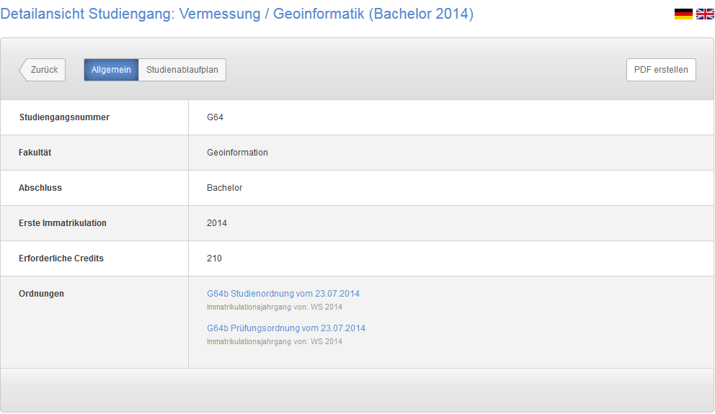
Studienablaufplan
Bachelor Geoinformatik/Vermessung
https://apps.htw-dresden.de/index.php?id=179&tx_ezqueries_ezqueriesplugin[filters][m_stg.m_stg_id]=182&tx_ezqueries_ezqueriesplugin[filters][filterType]=strict
Bachelor Geoinformatik/Kartographie
https://apps.htw-dresden.de/index.php?id=179&tx_ezqueries_ezqueriesplugin[filters][m_stg.m_stg_id]=183&tx_ezqueries_ezqueriesplugin[filters][filterType]=strict
Master Geoinformatik/Management
https://apps.htw-dresden.de/index.php?id=179&tx_ezqueries_ezqueriesplugin[filters][m_stg.m_stg_id]=185&tx_ezqueries_ezqueriesplugin[filters][filterType]=strict

Slide 9

Studentenausweis
Nachweis, dass man Student der HTW-Dresden ist
Semesterticket
Mensa-Geld-Karte (Aktivierung in Cafeteria, EG des
Z-Gebäudes)
Schlüsselkarte für Labore der Fakultät
Bei Verlust: sofort im Studentensekretariat melden,
(Neubeantragung kostet 10 €)

Slide 10
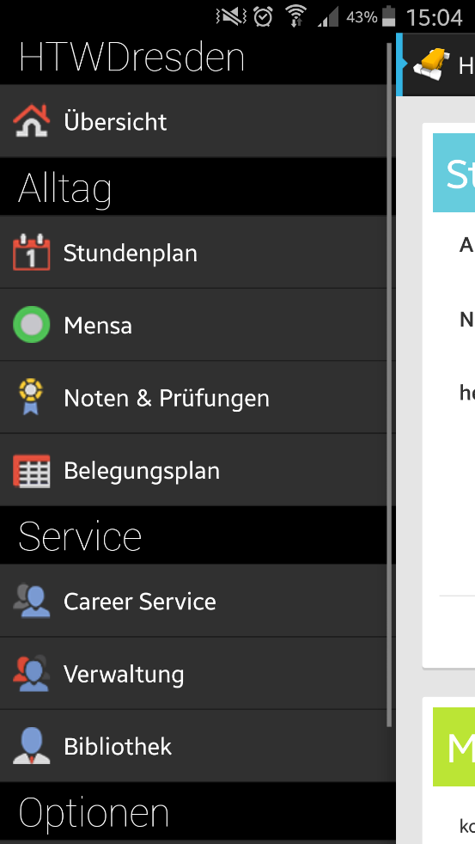
HTW App
Übersicht für Stundeplan, Noten, Mensaessen, Raumbelegung,
Telefonnummer, Öffnungszeiten, ausgeliehene Bücher aus der
Bibliothek
Für Android, iOS, Windows Phone
Download von HTWDD-Internetseite
https://www.htw-dresden.de/studium/studierende/
htwdresden-app.html

Slide 11
Stundenplan und .csv-Datei
Stundenplan ist mit Hilfe einer .csv-Datei in den google-Kalender einlesbar
→ bessere Übersicht als in HTWDD-App
http://www2.htw-dresden.de/~rawa/cgi-bin/auf/raiplan_kal.php → Stundenplan als .csv-Datei ausgeben lassen
Google-Kalender öffnen → linke Spalte: Weitere Kalender → Klick auf Pfeil rechts
→ Kalender importieren → mit Google-Kalender- App synchronisieren

Slide 12
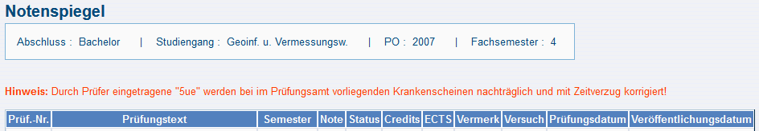
QIS-Portal
= Übersicht über Notenspiegel und selbstständige Änderung der Adresse möglich
https://wwwqis.htw-dresden.de/qisserver/rds?state=user&type=0
Benutzername: S-Nummer
Passwort: zentrales UNIX-Passwort ( das selbe, wie für Anmeldung im Email
Account, vom Rechenzentrum in Immatrikulationsunterlagen
mitgeschickt)

Slide 13
Webmail-Account
https://webmail.htw-dresden.de/squirrelmail/src/login.php
Benutzername: S-Nummer
Passwort: zentrales UNIX-Passwort ( das selbe, wie für Anmeldung im Email
Account, vom Rechenzentrum in Immatrikulationsunterlagen
mitgeschickt)
Wichtig! Regelmäßig Emails checken, da Professoren Informationen zu
über Vorlesungen, Übungen, Zulassungen zu Prüfungen etc.
hierüber verschicken
Empfehlung: m.H. Filterfunktion Umleiten der Mails an andere Email-Adressen
Im Schriftverkehr immer Matrikel- und Studiengruppennummer angeben!!

Slide 14
Wichtige Links
Webseite der Fakultät: http://www.htwdresden.de/fakultaetgeoinformation.html
Webseite des FSR: http://www2.htw-dresden.de/~fsr_vk/
Facebook-Account des FSR: https://www.facebook.com/FSR.GI.DD
Webseite des StuRa: http://www.stura.htw-dresden.de/
Webseite KonGeoS: http://www.kongeos.de/

Slide 15
Tagesablauf heute, 28.09.2015
10:30 – 11:30 Uhr: Vorstellung der Fakultät durch FSR
11:30 – 13:00 Uhr: Mensakartenaktivierung, Mittagessen, Stura-Vortrag
13:00 – 14:30 Uhr: Hochschulralley
Treffpunkt: Draußen vor dem Haupteingang des Z-Gebäudes
nicht hinten im Hof!!!
Für euer leibliches Wohl wird gesorgt! ;)
Feierabend

Slide 16
ESE-Clubnight am 29.09.2015
Ab 20 Uhr werden wir gemeinsam eine kleine Tour durch die Studentenclubs von Dresden machen.
Start: 21 Uhr im Hof hinter dem Z-Gebäude
Natürlich gibt’s auch ein Getränk umsonst ;)

Slide 17

Vielen Dank für eure Aufmerksamkeit!
Wir wünschen euch diese Woche viel Spaß!

